Slide 1
JS PS
https://goo.gl/7Ai2AR

Slide 2
Что изменилось за выходные
Добавил в презентацию ссылки на видео
Добавил документирование хитрых моментов
ReactNative meetup
Собрал apk
Собрал пример использования ReactRouter
Notes:
https://youtu.be/X6DbDMW2OXE?t=2h11m15s

Slide 3
Что там за задание
У вас есть три сущности - клиенты, счета, проводки.
Надо организовать работу с ними и перемещения по связям.
Было бы неплохо использовать React MDL
https://react-mdl.github.io/react-mdl/components/
Notes:
https://youtu.be/X6DbDMW2OXE?t=2h11m15s

Slide 4
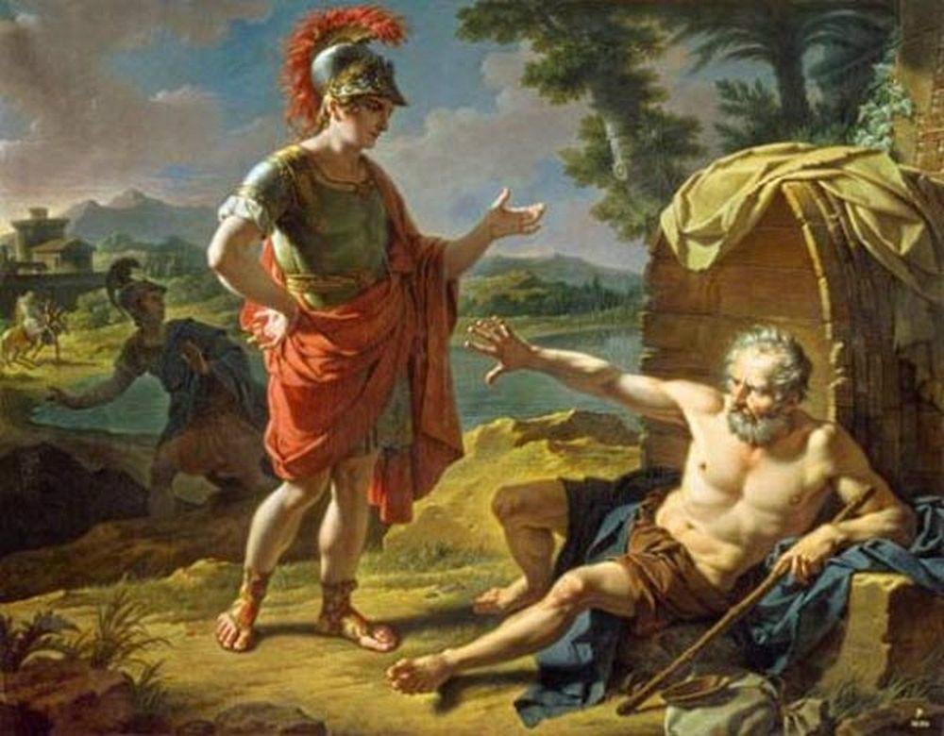
Ты заслоняешь мне солнце
Notes:
почему так важно самообучение

Slide 5
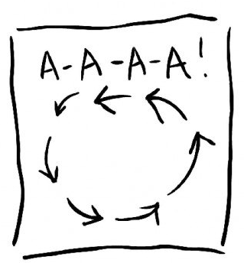
Что делать если возникли вопросы?
Notes:
https://youtu.be/X6DbDMW2OXE?t=2h11m15s

Slide 6
Что делать если возникли вопросы?
Проработать алгоритм на бумаге.
Иметь исходники на гитхаб или флешке.
Подходите за полчаса задавайте вопросы.

